Slide 1


Italia Whistleblowing
Il sistema di Whistleblowing per la tua azienda
SAN GIORGIO DEL PORTO S.P.A.
15.12.23.

Slide 2

Indice
INQUADRAMENTO NORMATIVA
istruzioni Gruppo GIN – SAN GIORGIO DEL PORTO S.P.A.
percorso segnalante

Slide 3
Italia Whistleblowing introduzione
E-lane IT Solutions ha sviluppato per il Gruppo GIN un sistema di Whistleblowing, ovvero un Software per la segnalazione degli illeciti. Nel seguito del presente documento si fornisce l’informativa in merito all’inquadramento normativo e le istruzioni per poter accedere al software ove necessario attivare una segnalazione.

Slide 4
Inquadramento normativo
La società San Giorgio del Porto S.p.A., nel rispetto di quanto prescritto dal D. Lgs. 10 marzo 2023 n. 24, ha adottato una “Procedura Whistleblowing” per la segnalazione di condotte illecite (o apparentemente tali), che possano ledere un pubblico interesse o l’integrità della società, di cui i lavoratori e i nostri interlocutori siano venuti a conoscenza nel contesto lavorativo.
Tale “Procedura Whistleblowing” è stata adottata nell’ambito dell’esistente Modello di Organizzazione, Gestione e Controllo ex D. Lgs. n. 231/01, le cui parti corrispondenti sono state aggiornate.
E’ stato quindi attivato un canale di segnalazione autonomo ed indipendente al fine di garantire la tutela per il segnalante e di individuare i potenziali rischi in una fase precoce e quindi prevenire danni alla nostra azienda, ai nostri dipendenti, ai nostri partner commerciali e al nostro ambiente.
Il canale di segnalazione interno è raggiungibile tramite: https://segnalazioni.italiawhistleblowing.it/?Az=fcbaffbb-11cd-4048-ae55-9a6b447369ac
Il canale consente l’invio segnalazioni anonime, che saranno gestite dall’Organismo di Vigilanza e, ove non presente, da altro soggetto appositamente incaricato.
Le segnalazioni non potranno essere utilizzate oltre quanto necessario per dare alle stesse adeguato seguito e un eventuale disvelamento dell’identità della persona segnalante potrà avvenire soltanto con il consenso espresso della stessa.
Tuttavia, l’identità del segnalante potrà essere disvelata anche senza il suo consenso, nel seguente caso di legge:
Nell’ambito del procedimento penale, per garantire il diritto alla difesa e, comunque, non prima della chiusura delle indagini preliminari (art. 415-bis c.p.p.);

Slide 5
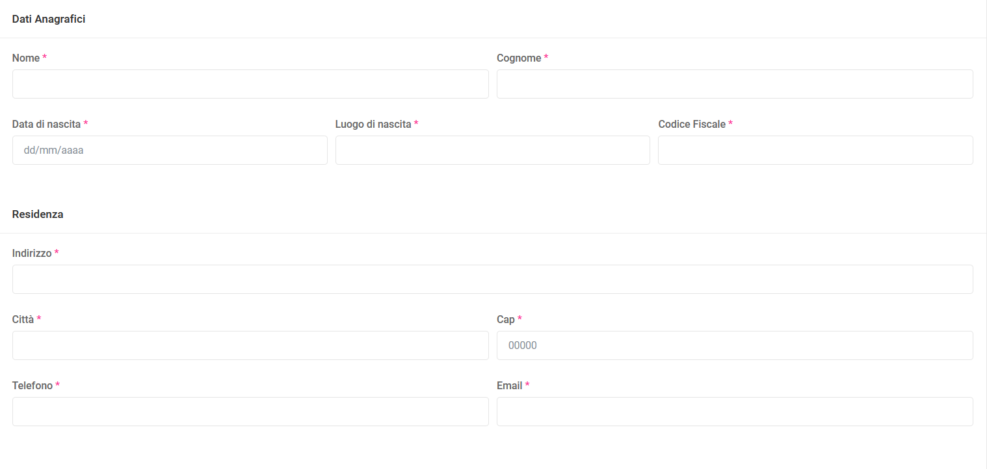
Istruzioni FASE 1: inserire nuova segnalazione – dati anagrafici
Nella prima schermata ogni dipendente o altro soggetto interessato "Segnalante", preventivamente alla segnalazione dovrà inserire i dati anagrafici personali (al minimo quelli indicati con il simbolo *)

Slide 6
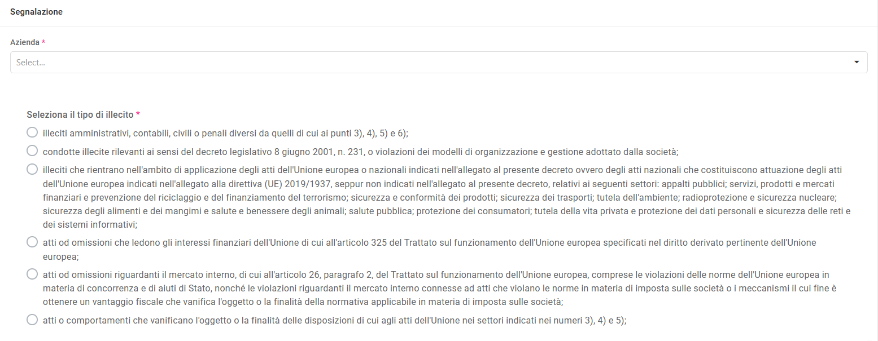
Istruzioni gruppo GIN FASE 2: inserire nuova segnalazione – azienda e tipologia illecito
Il Segnalante dovrà selezionare:
a) l'azienda di appartenenza utilizzando il menù a tendina
b) selezionare il tipo di illecito (può essere selezionato solo un tipo di illecito).
È permessa la visualizzazione e gestione della segnalazione solo ai soggetti autorizzati.

Slide 7
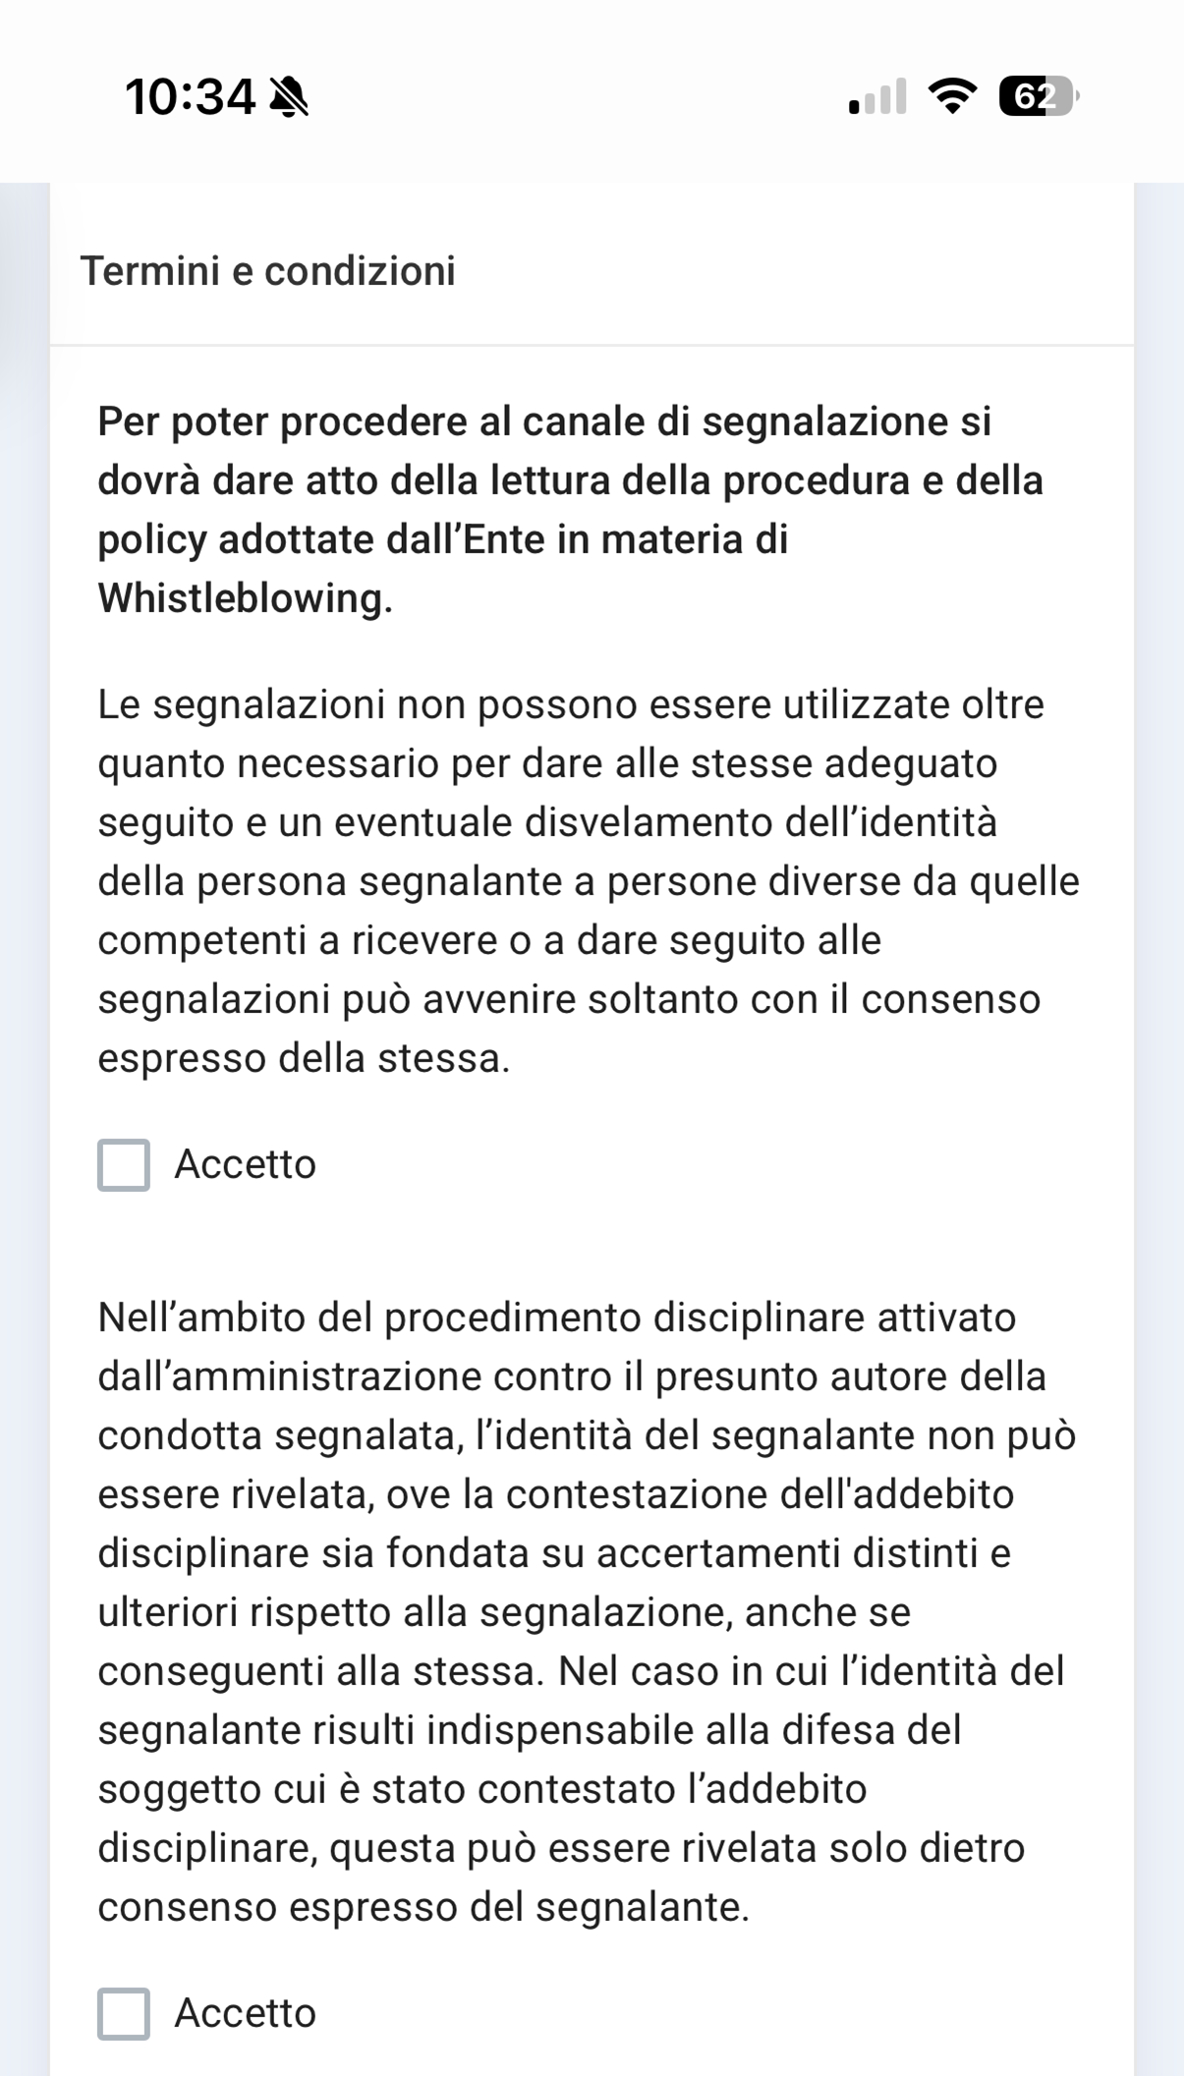
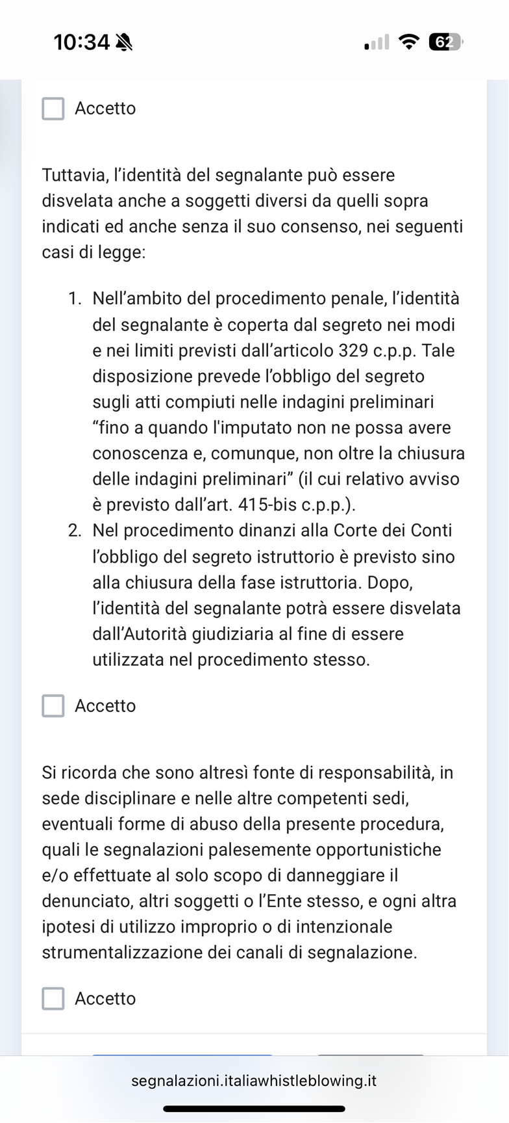
Istruzioni gruppo GIN FASE 3: ACCETTAZIONE TERMINI E CONDIZIONI
Il Segnalante dovrà prendere visione dei termini e delle condizioni della procedura, barrando le relative caselle di accettazione.

Slide 8
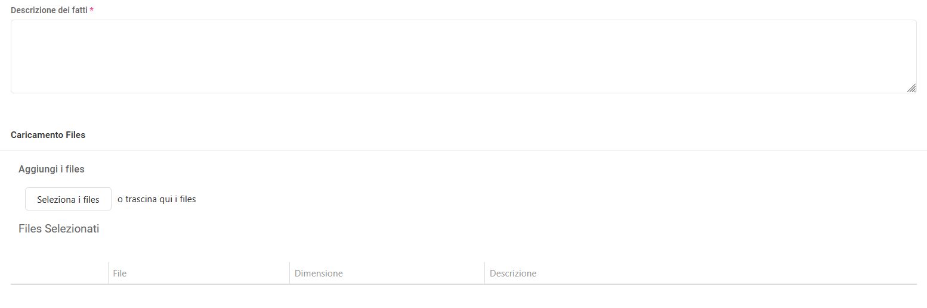
Istruzioni gruppo GIN FASE 4: inserire nuova segnalazione – descrizione fatti
Inserire una descrizione esaustiva dell'illecito che si vuole segnalare. Oltre alla descrizione dell'accaduto è possibile caricare anche documentazione di supporto.

Slide 9
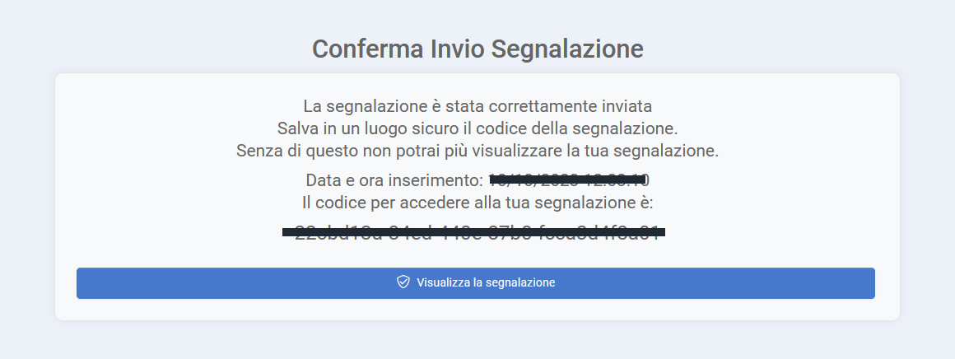
Istruzioni gruppo GIN invio segnalazione
All’invio della segnalazione viene fornito al segnalante un codice alfanumerico con il quale potrà visualizzare l’avanzamento della sua segnalazione e interagire con il responsabile attraverso uno strumento di messaggistica.

Slide 10
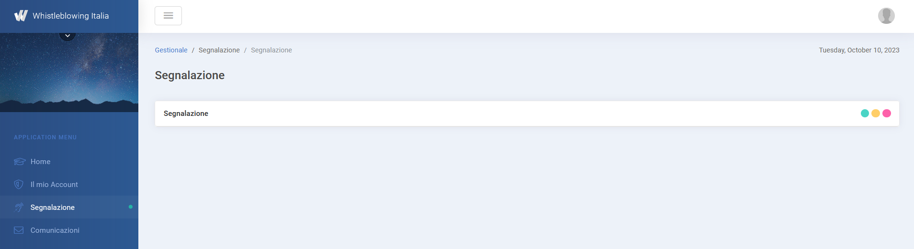
Istruzioni gruppo GIN dashboard segnalante
Inserita la segnalazione, il segnalante ha la possibilità di accedere ad una dashboard unica da cui monitorare lo stato di avanzamento della sua segnalazione.
Inoltre può scrivere attraverso uno strumento di messaggistica direttamente all’istruttore.

